Slide 1
PHÒNG GIÁO DỤC VÀ ĐÀO TẠO PHÚ GIÁO
TRƯỜNG TIỂU HỌC VĨNH HÒA A
CHÀO MỪNG
QUÝ THẦY CÔ ĐẾN DỰ CHUYÊN ĐỀ - TỔ LỚP 4
“GIÚP HỌC SINH HỌC TỐT
MÔN TOÁN THÔNG QUA
VIỆC ƯDCNTT VÀO BÀI
DẠY MÔN TOÁN LỚP 4”
GIÁO VIÊN TRIỂN KHAI : BÙI THỊ ĐÀO
NĂM HỌC: 2021 - 2022

Slide 2
LÝ DO CHỌN ĐỀ TÀI
Ứng dụng công nghệ thông tin trong giảng dạy là xu hướng
tất yếu trong tình hình dạy học của ngày nay,khi mà thế giới đang
trải qua cuộc chạy đua về công nghệ.
Phương pháp giáo dục truyền thống “phấn trắng bảng đen”
đôi khi không còn phù hợp với nhiều nội dung toán học, khiến học
sinh khó tiếp thu.

Slide 3
ĐẶC ĐIỂM TÌNH HÌNH

Slide 4
ĐẶC ĐIỂM TÌNH HÌNH
Thuận lợi
Trường tiểu học Vĩnh Hòa A được công nhận là trường chuẩn Quốc gia cấp độ 3.
Là một đơn vị điển hình về ứng dụng công nghệ thông tin trong dạy học, mỗi khối lớp được trang bị 1 máy chiếu, trường có 2 bảng tương tác thông minh. Đáp ứng được cho việc giáo viên trong việc ứng dụng công nghệ thông tin vào bài dạy.
01
02
Nhà trường thường xuyên tổ chức và tạo điều kiện cho tất cả các giáo viên tham
gia các buổi tập huấn về ứng dụng công nghệ thông tin và nâng cao trình độ tin
học.
03
Được sự hỗ trợ nhiệt tình của ban giám hiệu và các đồng nghiệp
06
04
Giáo viên trong trường thường xuyên trao đổi, học hỏi kinh nghiệm lẫn nhau về
ứng dụng công nghệ thông tin.

Slide 5
ĐẶC ĐIỂM TÌNH HÌNH
Khó khăn
Trình độ về công nghệ thông tin của giáo
viên còn hạn chế, thời gian đứng lớp cả
ngày nên thời gian nghiên cứu còn hạn chế.
Thiết bị dạy hiện đại tuy đã có nhưng đã cũ, do đó chất lượng chưa cao nên đã ảnh hưởng không nhỏ đến việc
nâng cao chất lượng ứng dụng công
nghệ thông tin của giáo viên.
01
04
Cách soạn giảng giáo án điện tử còn nhiều lúng túng chưa linh hoạt.
02
Việc sử dụng thiết bị dạy học còn mang
nặng tính hình thức, chưa thường xuyên,
liên tục.
03
06

Slide 6
III. MỤC TIÊU THỰC HIỆN CHUYÊN ĐỀ
Giúp học sinh học tốt môn toán thông qua
việc ứng dụng Công nghệ thông tin vào bài dạy
Tìm hiểu thực trạng khi đưa ứng dụng công
nghệ thông tin trong giảng dạy môn Toán
lớp 4.
Tìm hiểu về ứng dụng công nghệ thông tin
trong giảng dạy môn Toán lớp 4.
Đổi mới phương pháp dạy học khi đưa ứng dụng công nghệ thông tin trong giảng dạy môn Toán
lớp 4 góp phần nâng cao hiệu quả dạy và học.
Tăng cường sử dụng phương pháp trò chơi
chơi học tập.

Slide 7
IV. THỰC TRẠNG

Slide 8
01
V. NỘI DUNG VÀ PHƯƠNG PHÁP THỰC HIỆN
02
Đổi mới hình thức, phương pháp, phương tiện giáo dục tiểu học
Giải ô chữ
Đổi mới đánh giá học sinh tiểu học

Slide 9

V. NỘI DUNG VÀ PHƯƠNG PHÁP THỰC HIỆN
2.Đổi mới đánh giá học sinh tiểu học
+ Slide thứ nhất tôi thiết kế phần lời chào

Slide 10
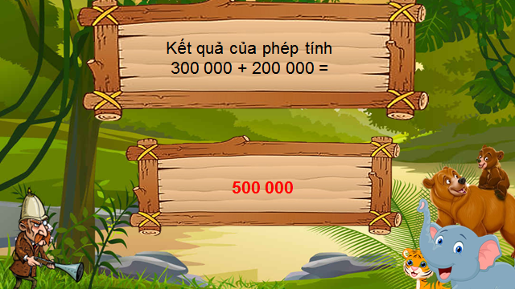
V. NỘI DUNG VÀ PHƯƠNG PHÁP THỰC HIỆN
2.Đổi mới đánh giá học sinh tiểu học
+ Slide thứ hai chứa nội dung phần kiểm tra bài cũ
Ở phần này tôi cho học sinh làm trả lời miệng. Sau đó tôi cho học sinh nhận xét và tôi nhận xét, tuyên dương.

Slide 11
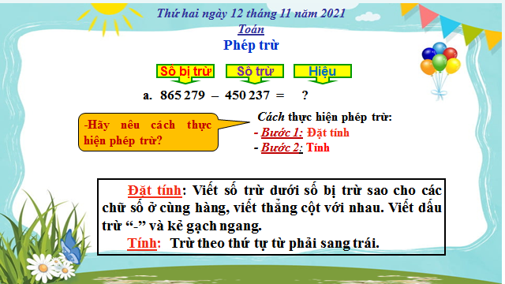
V. NỘI DUNG VÀ PHƯƠNG PHÁP THỰC HIỆN
2.Đổi mới đánh giá học sinh tiểu học
+ Các Slide tiếp theo:
Tôi cho học sinh quan sát hình và giới thiệu bài, hình thành
kiến thức và hướng dẫn học sinh chiếm lĩnh kiến thức.

Slide 12
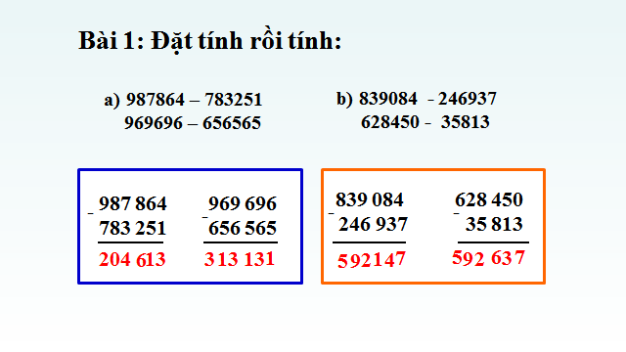
V. NỘI DUNG VÀ PHƯƠNG PHÁP THỰC HIỆN
2.Đổi mới đánh giá học sinh tiểu học
Slide thứ tám và thứ chín là phần bài tập
Tôi cho học sinh quan sát hình và giới thiệu bài, hình thành
kiến thức và hướng dẫn học sinh chiếm lĩnh kiến thức.

Slide 13

V. NỘI DUNG VÀ PHƯƠNG PHÁP THỰC HIỆN
2.Đổi mới đánh giá học sinh tiểu học
+ Để phần trò chơi luôn hấp dẫn trong các tiết học tôi có thể
đổi tên trò chơi: “Ai đúng, ai sai?” hoặc “Thử tài đoán nhanh”... Ở bài này tôi cho học sinh chơi trò: Ai nhanh hơn?

Slide 14
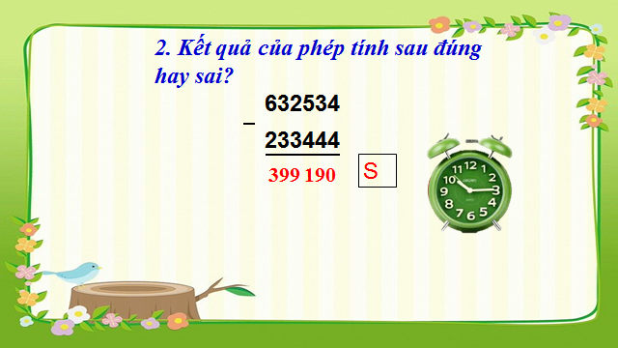
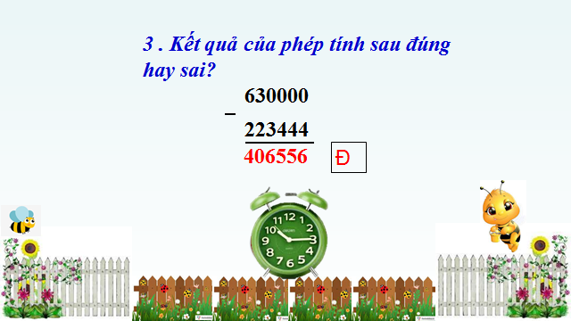
V. NỘI DUNG VÀ PHƯƠNG PHÁP THỰC HIỆN
2.Đổi mới đánh giá học sinh tiểu học
+ Để phần trò chơi luôn hấp dẫn trong các tiết học tôi có thể
đổi tên trò chơi: “Ai đúng, ai sai?” hoặc “Thử tài đoán nhanh”... Ở bài này tôi cho học sinh chơi trò: Ai nhanh hơn?

Slide 15
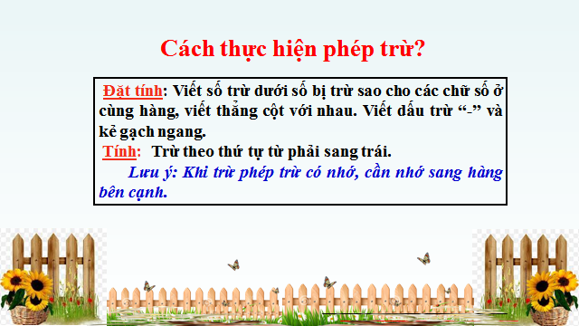
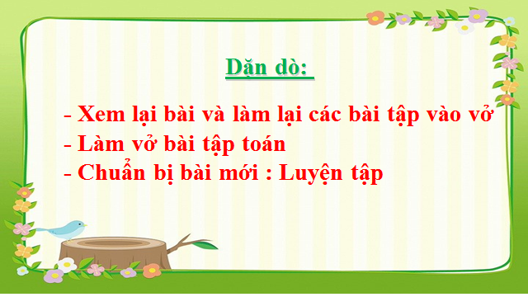
V. NỘI DUNG VÀ PHƯƠNG PHÁP THỰC HIỆN
2.Đổi mới đánh giá học sinh tiểu học
+ Ngoài ra, còn các Slide khác như dặn dò, lời chào…..

Slide 16
KẾT QUẢ ĐẠT ĐƯỢC
01
Học sinh tiếp thu bài nhanh hơn và tiết học sinh
động hơn những tiết học không sử dụng Công
nghệ thông tin.
02
Học sinh thích học những tiết có dạy bằng giáo án điện tử hơn những tiết dạy truyền thống.
03
Có ứng dụng Công nghệ thông tin kết quả cao hơn so lớp không có ứng dụng Công nghệ thông tin.

Slide 17
V. KẾT LUẬN VÀ KIẾN NGHỊ
1
Kết luận
2
Bài học kinh nghiệm
3
Kiến nghị

Slide 18
Thank you

